Slide 1
Égkalaúz
László Balázs, Halász Olivér,
Kónya Levente András, Demeter Áron

Slide 2
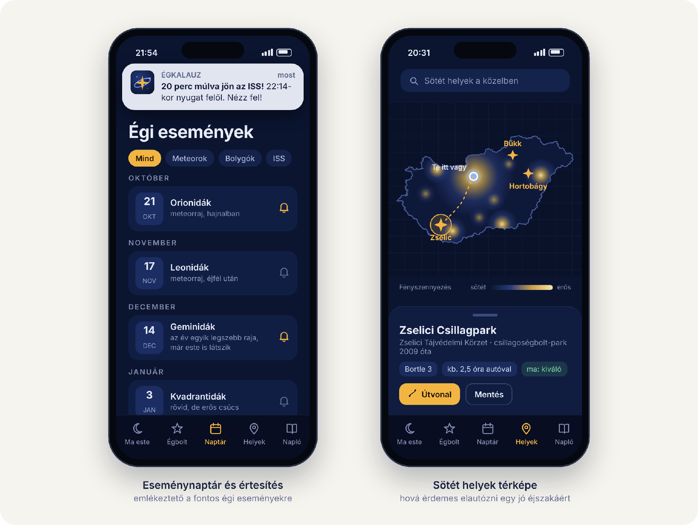
A Projekt célja hogy a felhasználók könnyedén tudjanak éresülni mit, hol, mikor tudnak nézni az égbolton. Ezt úgy tesszükk lehetővé hogy külömböző környezeti tényezőkből ki számolja a megfigyeléshez a legjobb helyet és időpontot. Ezenkívül segít a telefon kamerájával eligazodni az égbolton.

Slide 3
Célközönség
Bárki letöltheti az alkalmazást és letöltés után könnyedén használhatják. Ingyen elérhető, de egy kis összegért cserébe rengeteg hasznos funkció válik elérhetővé.
1. profi és amatőr csillagászok
2. Iskolák, pedagógusok, ovodák
3. kezdők, érdeklődők
4. túrázók

Slide 4
Piac mérete
Összesen 5.86 billió mobiltelefon használó van, és 50–100 millió ember amatőr csillagász. És 200-300 milló embert érdekli az űrkutatás, csillagászat.

Slide 5
Előfizetői csomagok
Plusz csomag
Pro csomag
Alap
havi 790 Ft
AR égbolt térkép,
Látás index kalkulátor,
Sötét hely térkép,
Esemény értesítés, naptár
havi 1 490 Ft
vagy évi 11 990 Ft
Egyszeti 14 990 Ft
AR égbolt térkép,
Látás index kalkulátor
Offline sötét hely térkép,
Meg figyelési napló
Személyes esemény értesítés, naptár
0 Ft, de reklámok vannak
AR égbolt térkép,
Látás index kalkulátor, 1 napra
Fő esemény értesítés, naptár

Slide 6
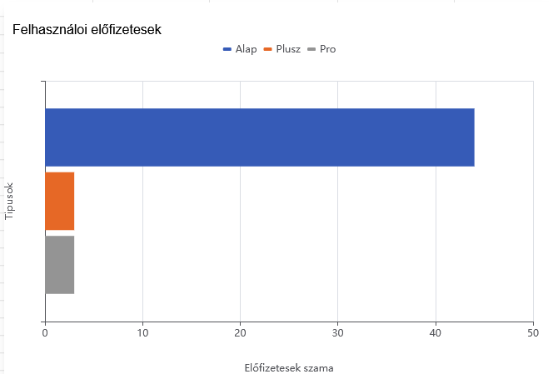
Előfizetői csomagok megoszlása
Az előfizetésekből összesen 6840 Ft bevételre teszünk szert rendeszeresen, havonta

Slide 7
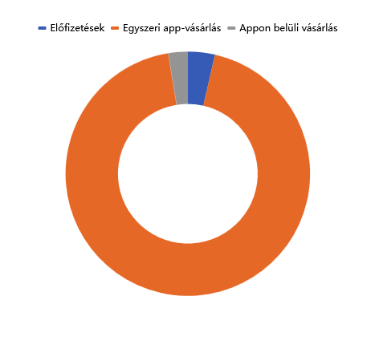
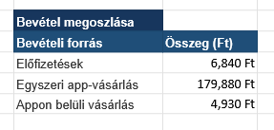
Bevételek
Ez összesen 191 650 Ft minimális kiadásokkal.

Slide 8
Források
Háttér: https://unsplash.com/photos/the-night-sky-is-filled-with-stars-Q_RBVFFXR_g
Grofikonok: Excel dokumentum

Slide 9
Köszönjük a figyelmet.

